Slide 1
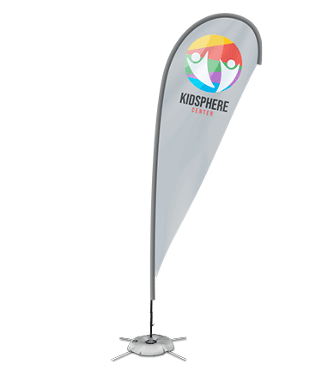
IL TUO LOGO
I tuoi contatti
Bandiere e banner in pochi click!
Realizzala tua bandiera Fullcustom direttamente sul sito e ricevila già stampata. Pensiamo a tutti no!
ZERO IMPIANTI | DA 2 PZ
FACILE!
ORDINA IN 4 PASSI
scegli la forma
definisci la quantità
personalizza
conferma il carrello
I tuoi contatti

